Slide 1

Segmentarea Oaselor Corpului Uman
Apostu Radu Dăian Tudor

Slide 2




Cuprins
Context
Descrierea metodei Evaluarea soluției Concluzii

Slide 3
Context
Prin aplicația dezvoltată ne propunem să recunoaștem zonele dintr-o imagine care ar putea reprezenta oase.

Slide 4
Descrierea metodei
Pasul 1
Imaginea este convertita în graycale, apoi i se accentuează sharpness-ul cu ajutorul unei funcții de convoluție. Rezultatele acestui pas au fost obținute în etapa intermediară a proiectului.
Pasul 2
Cu ajutorul metodei enhance marim sharpness-ul și contrastul imaginii pentru o mai bună delimitare a zonelor ce reprezintă oase.

Slide 5
Descrierea metodei
Pasul 3
Se aplică o funcție de threshhold iterativ prin care se calculează un prag optim bazat pe histograma imaginii. Astfel rezulta o separare mai clară a oaselor de fundal.
Pasul 4
Se folosesc metode de erodare și dilatare care ajută la reducerea zgomotului din imaginea rezultată anterior.

Slide 6
Descrierea metodei
Pasul 5
Imaginea obtinută după aplicarea threshholdului iterativ este combinată cu imaginea rezultată după erodare și dilatare, astfel umplandu-se golurile.
Pasul 6
Se binarizează imaginea, apoi se aplică segmentarea prin culori atribuite aleatoriu oaselor.

Slide 7
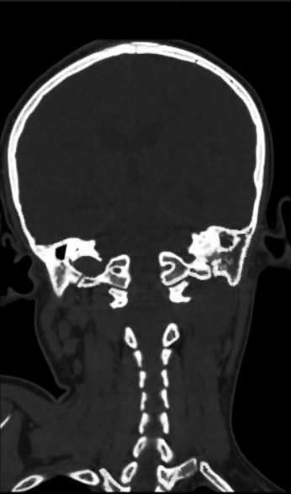
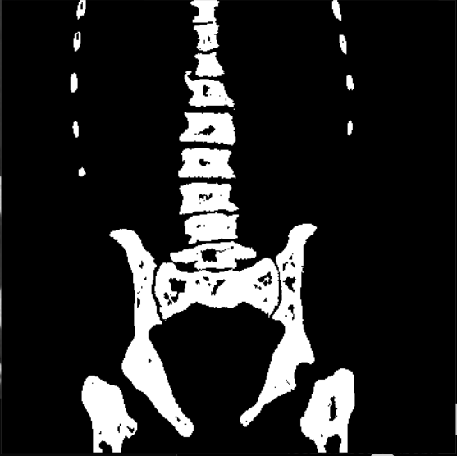
Exemple
Mărire contrast și sharpness
Threshold iterativ

Slide 8
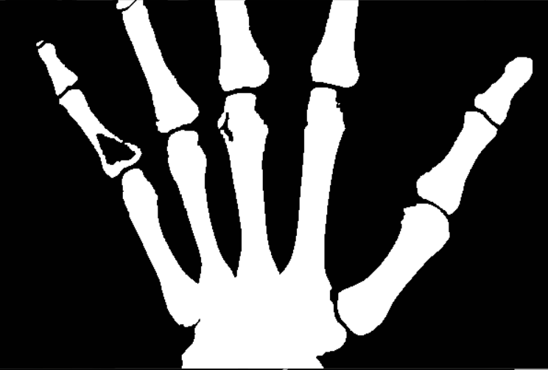
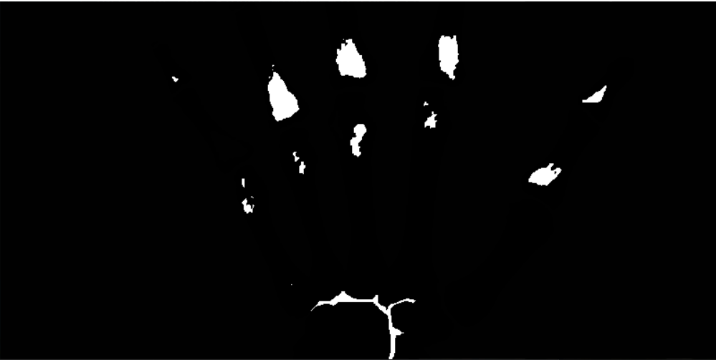
Exemple
Filled enclosed spaces
Combined image with filled holes

Slide 9
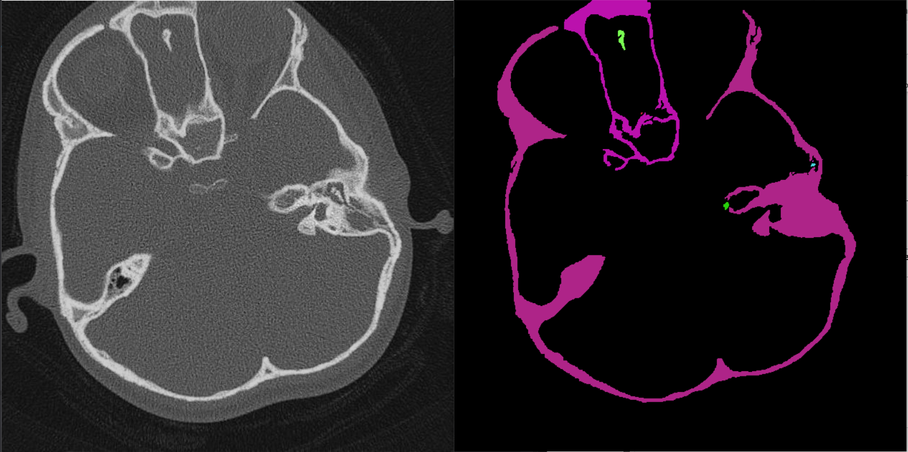
Exemple
Imagine finală cu oase segmentate și cu segmente colorate, comparată cu imaginea originală:

Slide 10
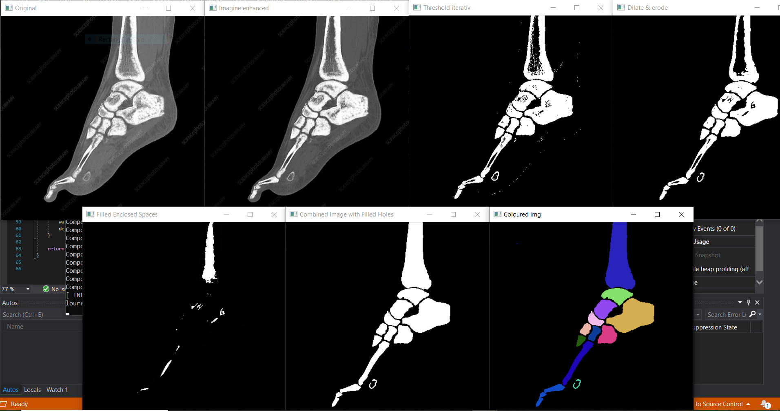
Rezultate obținute

Slide 11

Concluzii
Programul are o funcționalitate bună, dar cu anumite limitări.
Toate obiectivele propuse inițial au fost îndeplinite.
O posibilă direcție viitoare de dezvoltare ar fi integrarea unor funcții de ML, cu ajutorul cărora s-ar putea ameliora dificultățile întâmpinate prin folosirea metodelor tradiționale.

